Slide 1
Apex Banner 각 화면 캡쳐
14조
김다빈, 김진영, 차혜연, 최남규

Slide 2
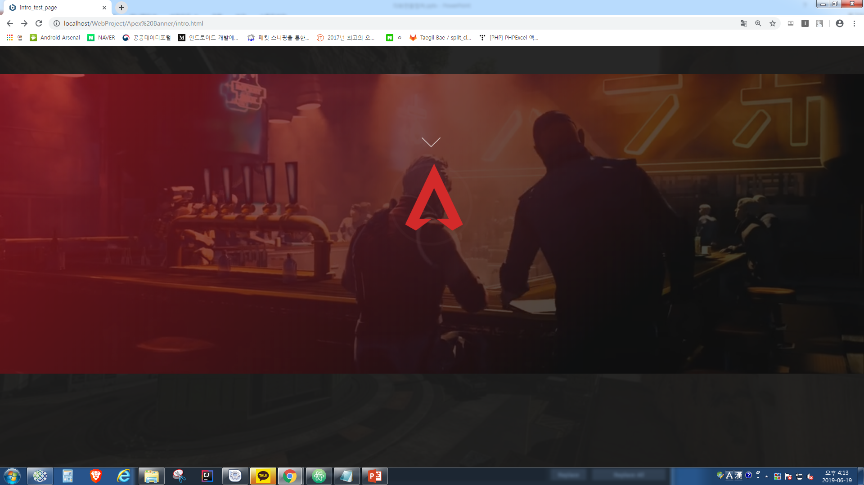
인트로 페이지

Slide 3
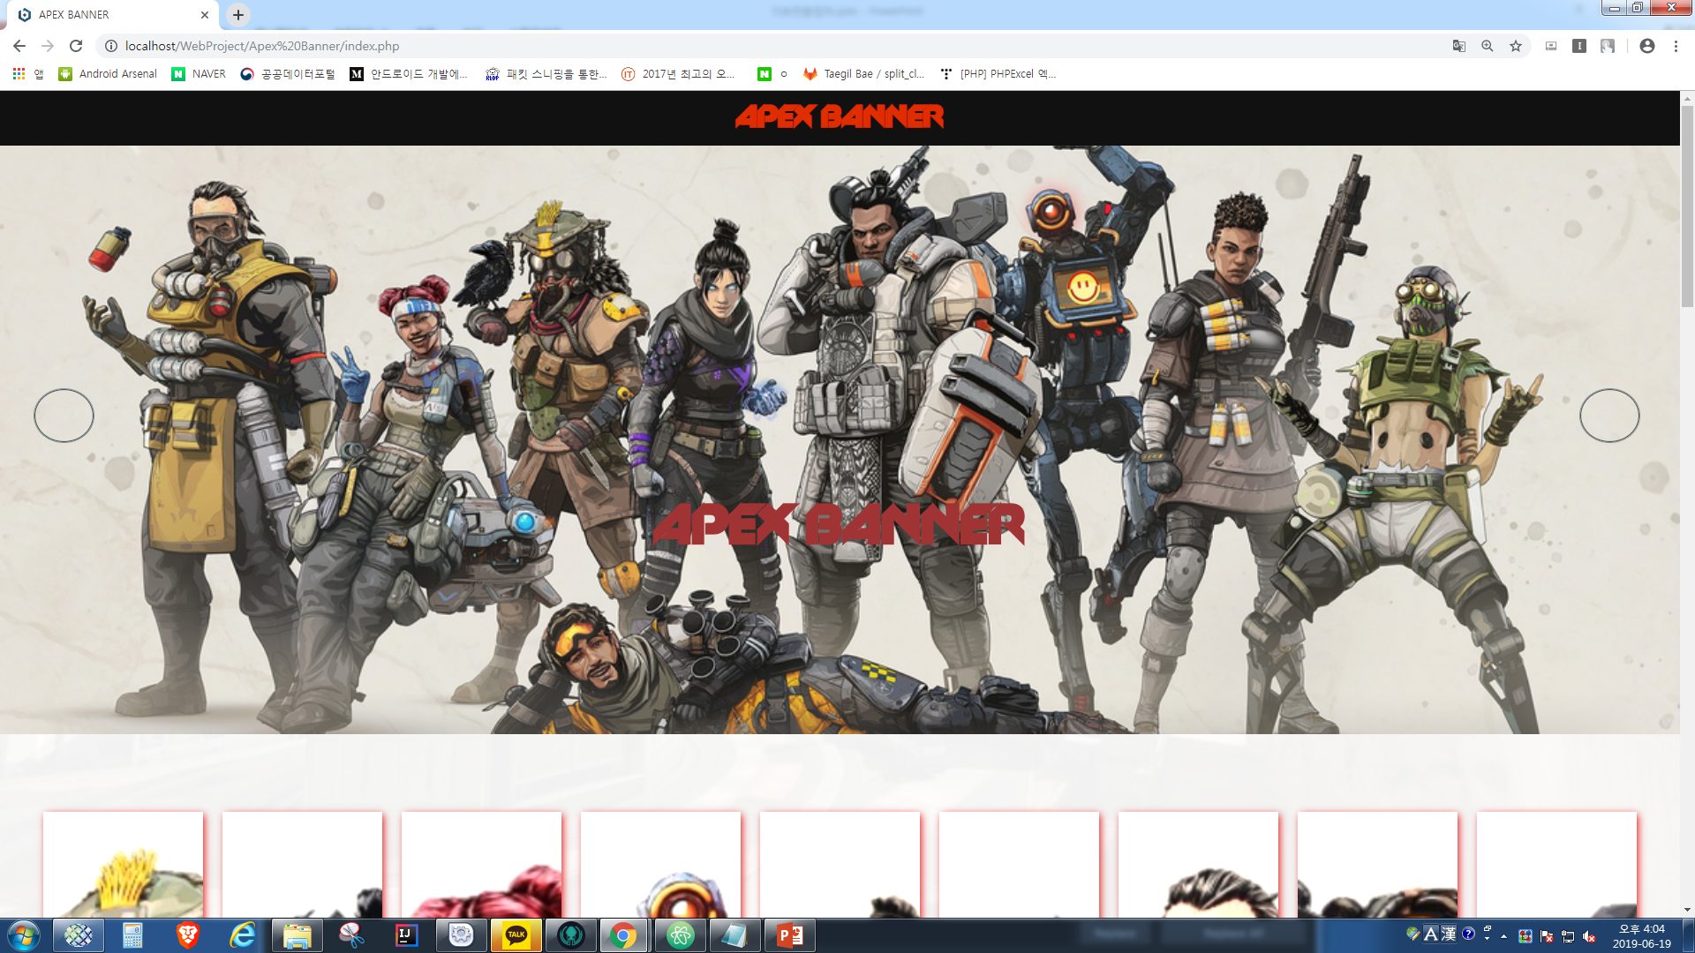
메인 페이지

Slide 4
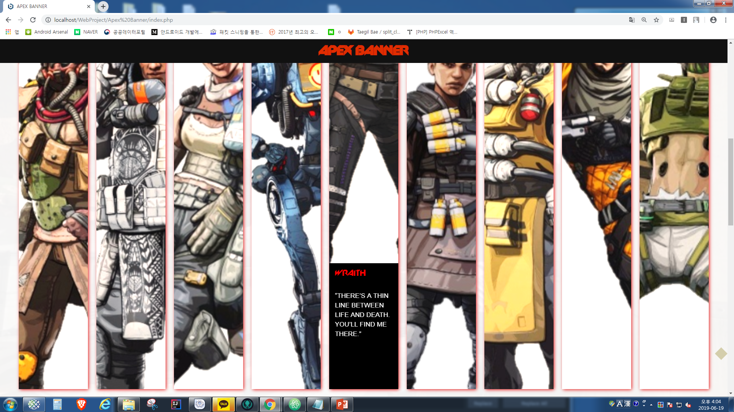
메인 페이지

Slide 5
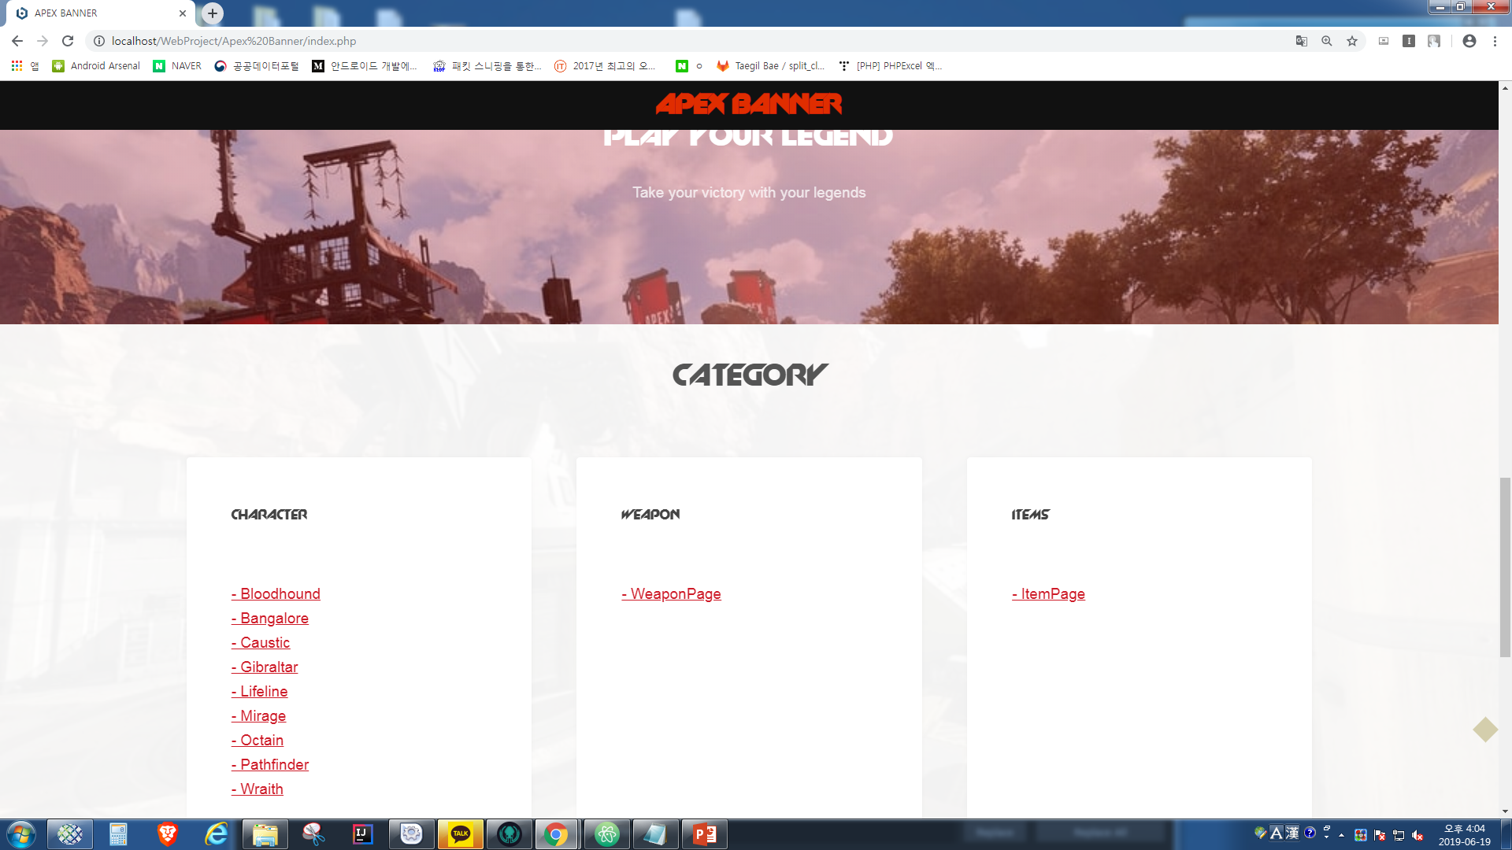
메인 페이지

Slide 6
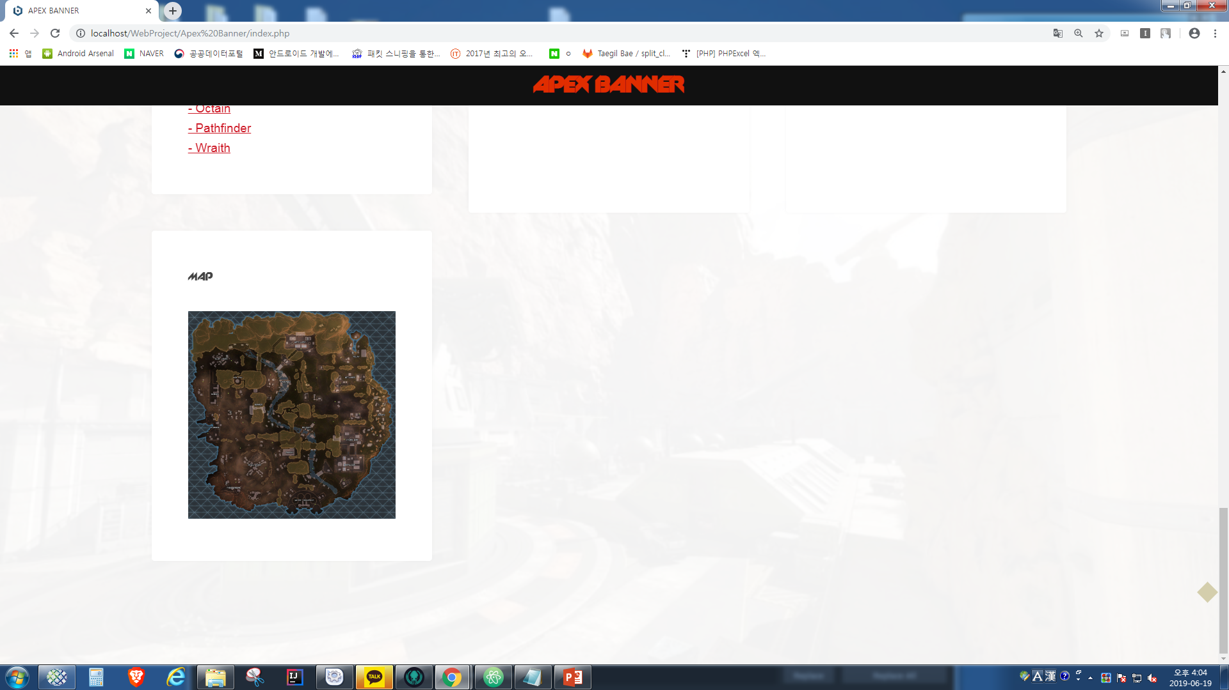
메인 페이지

Slide 7
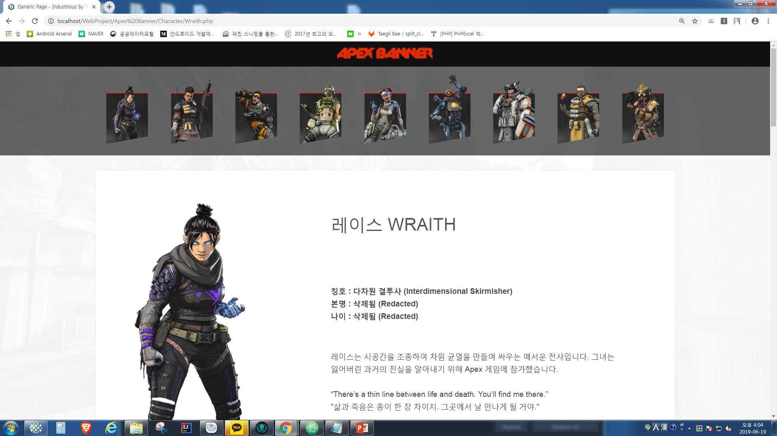
캐릭터 페이지

Slide 8
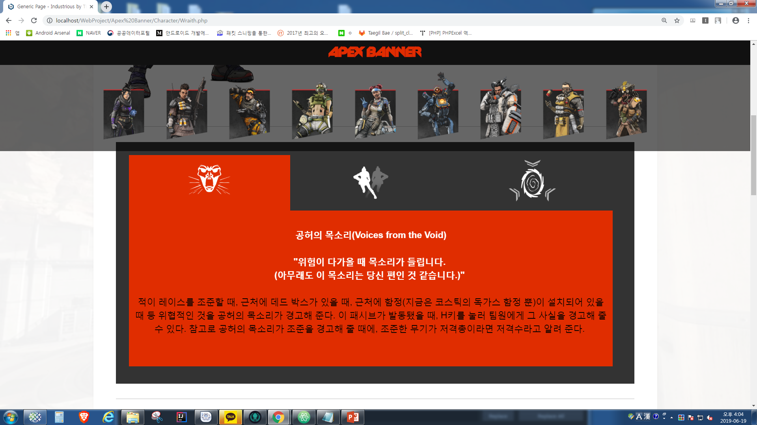
캐릭터 페이지

Slide 9
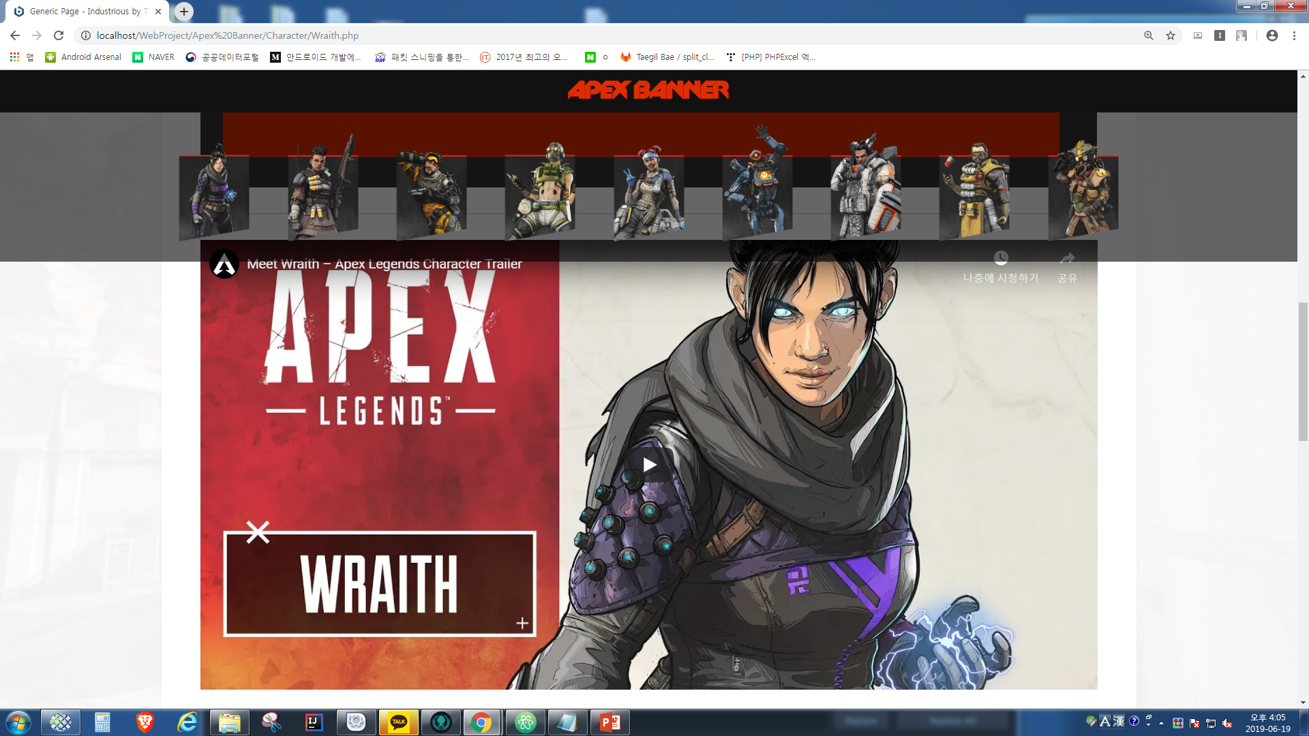
캐릭터 페이지

Slide 10
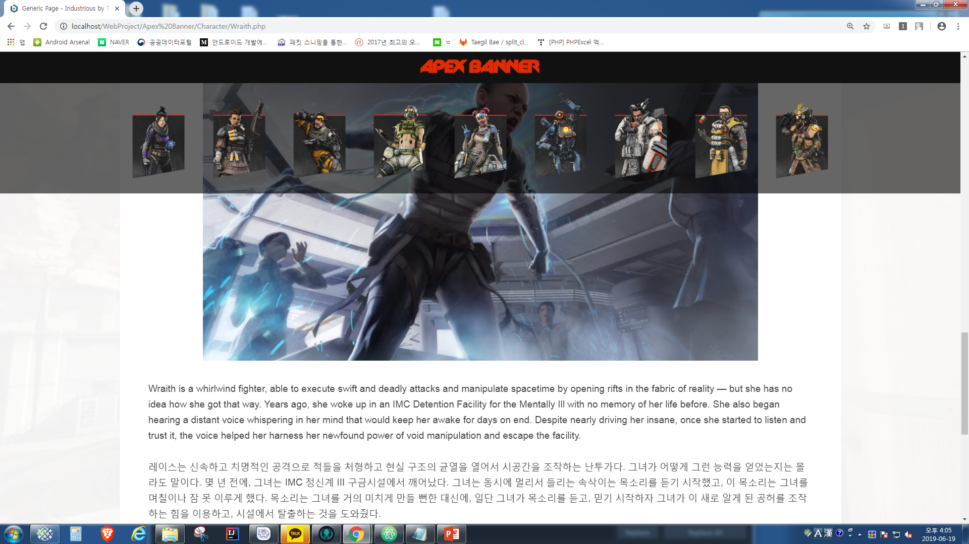
캐릭터 페이지

Slide 11
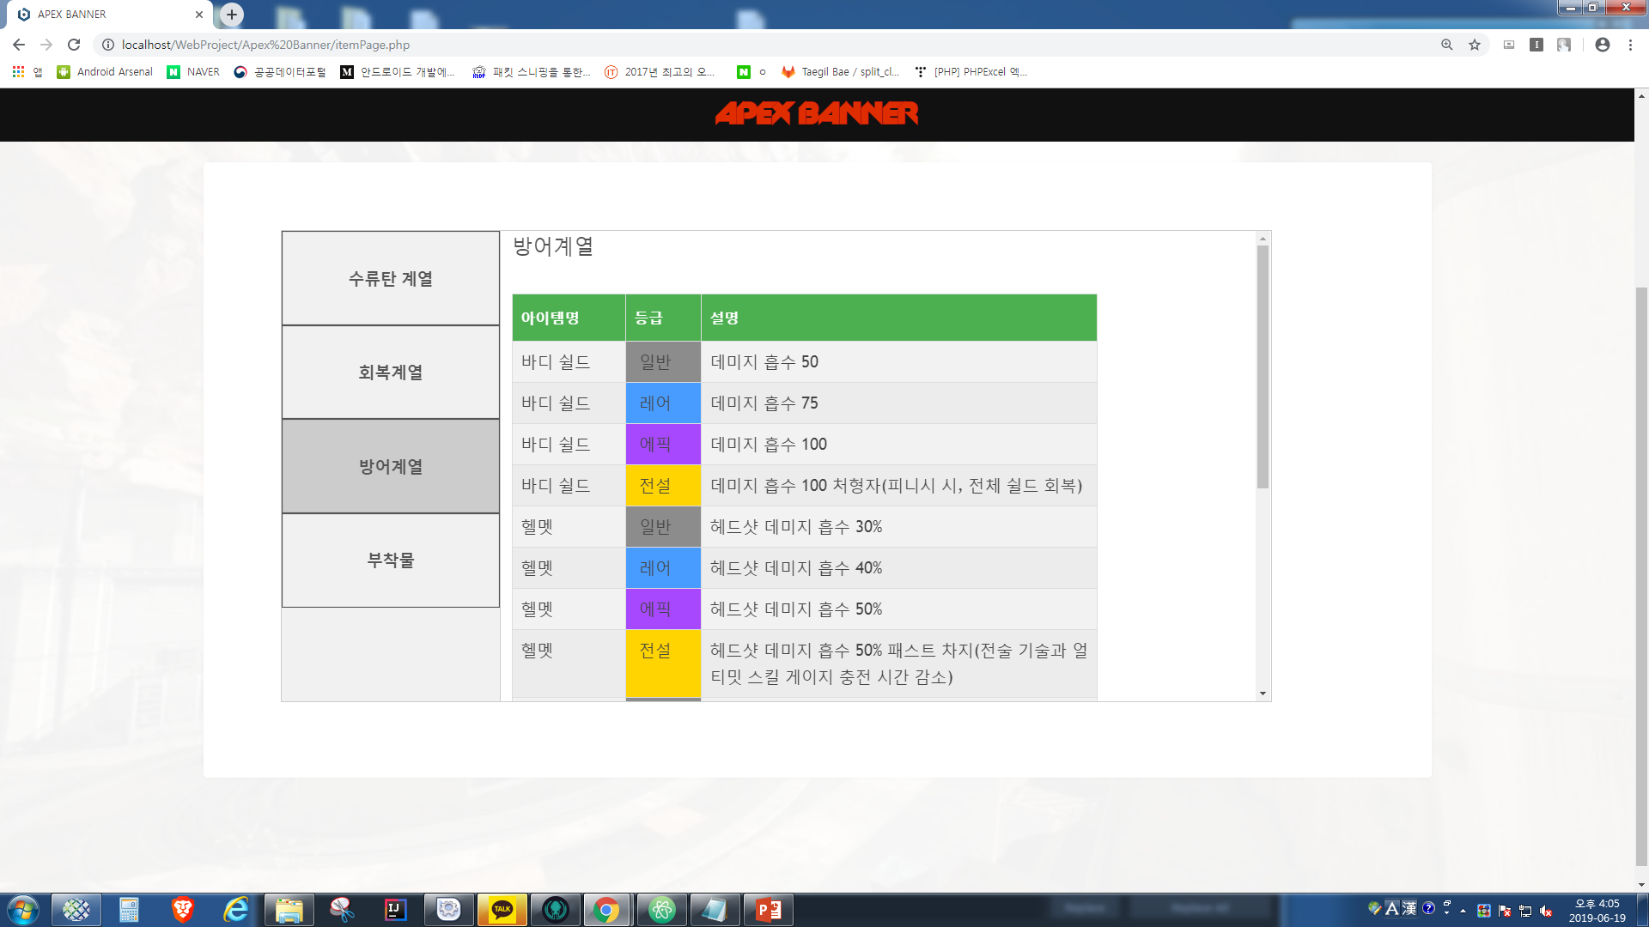
아이템 페이지

Slide 12
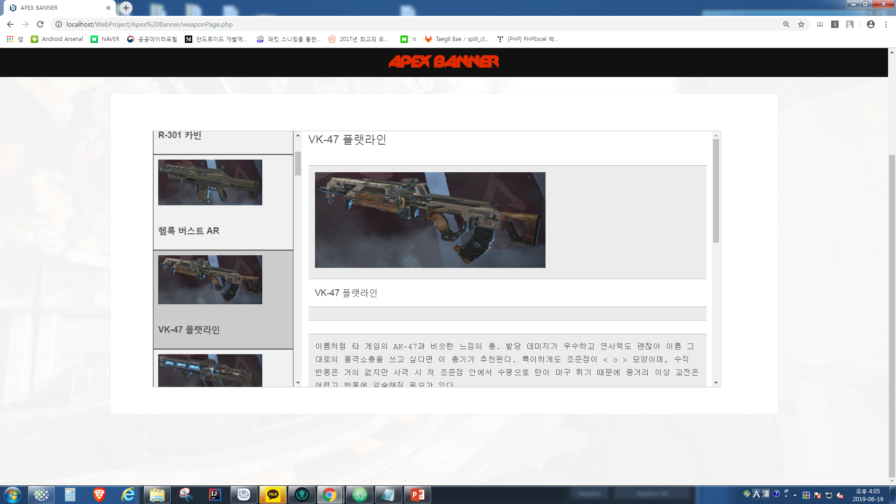
무기 페이지

Slide 13
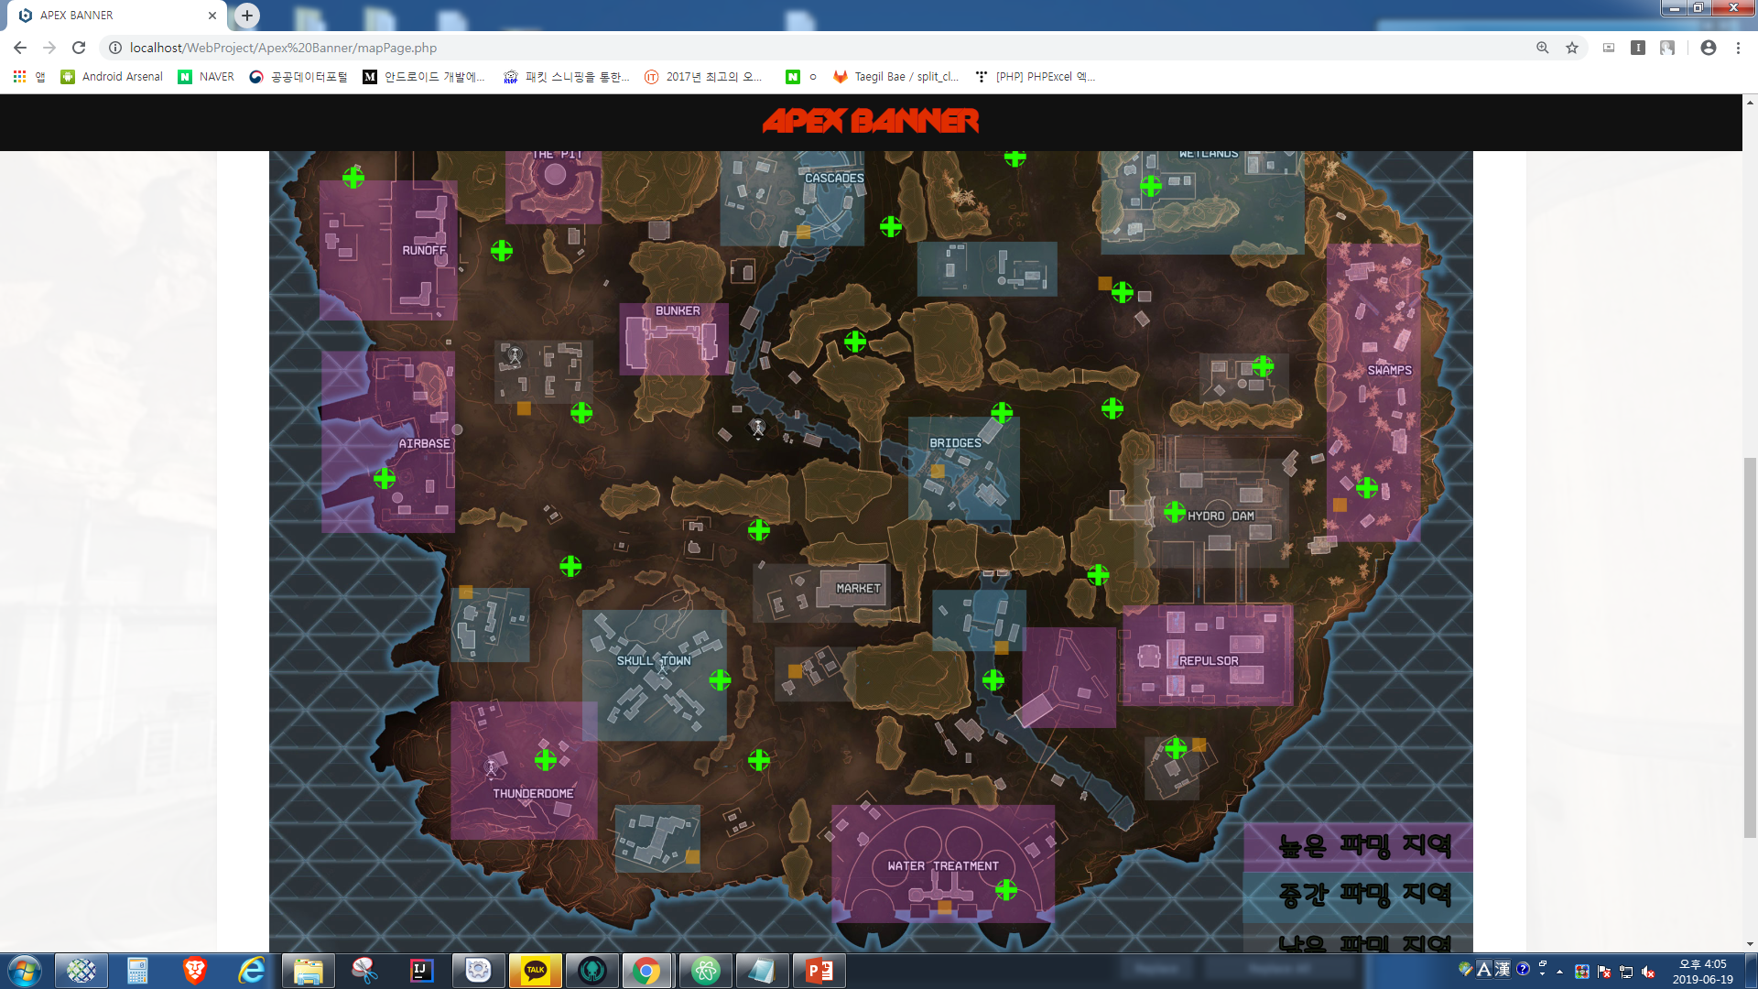
맵 페이지

